Slide 1






PHÒNG GIÁO DỤC VÀ ĐÀO TẠO HUYỆN TIÊN LÃNG
HỘI THI GIÁO VIÊN DẠY GIỎI CẤP HUYỆN
NHIỆT LIỆT CHÀO MỪNG CÁC THẦY CÔ GIÁO
VỀ DỰ HỘI THI GIÁO VIÊN DẠY GIỎI CẤP HUYỆN
NĂM HỌC 2024-2025
Môn Toán
Người thực hiện: Nguyễn Thị Thiệp
Đơn vị: Trường Tiểu học Hùng Thắng
Hùng Thắng, ngày 17 tháng 12 năm 2024

Slide 2










Măng Non

Slide 3
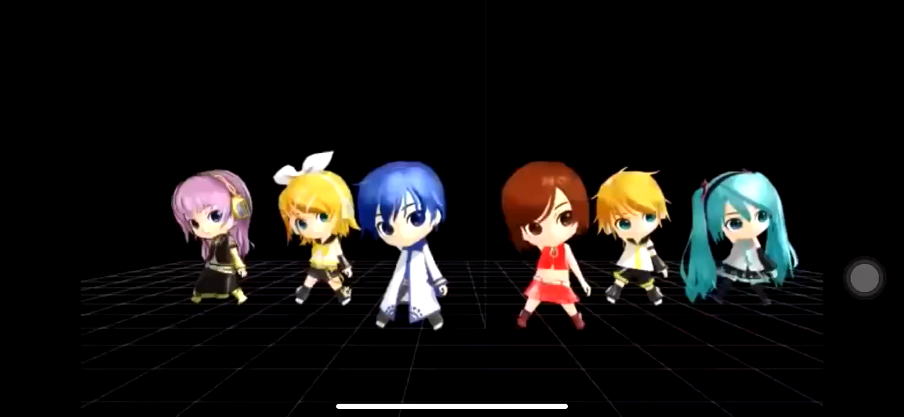

Slide 5
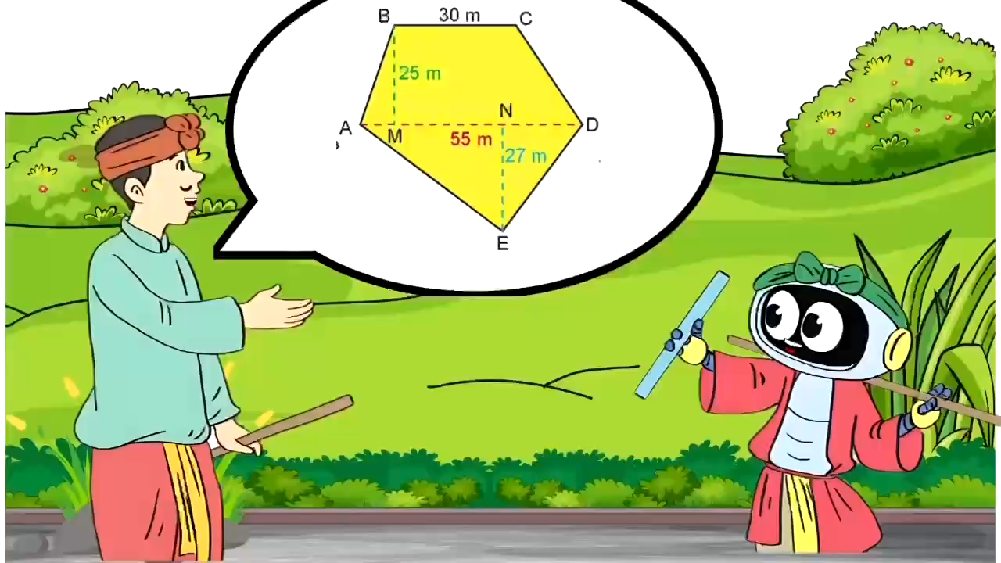

Slide 6
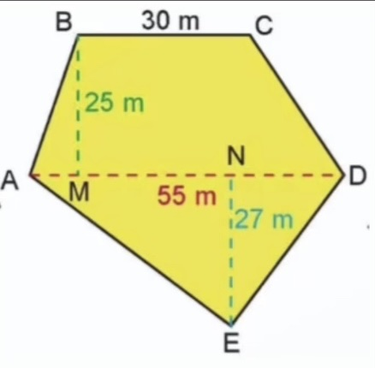

Slide 8







Cảm ơn quý thầy cô và các em học sinh

